Slide 2
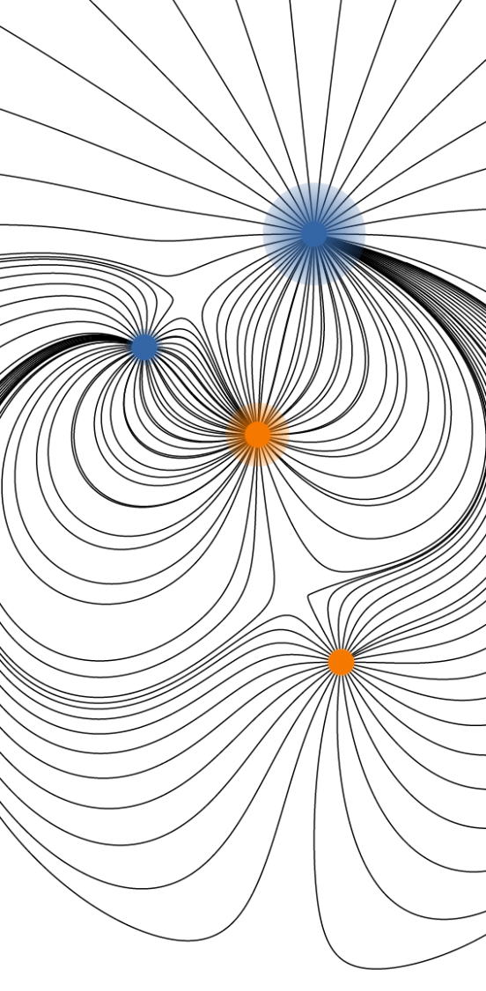
Primer informe de avance
Desarrollo de medidor de voltaje de instrumentación para su uso en laboratorios de física

Slide 3
Índice
Resultados
Bibliografía
Avance del cronograma
Estrategias de mitigación
Conclusiones

Slide 4
Resultados

Slide 5
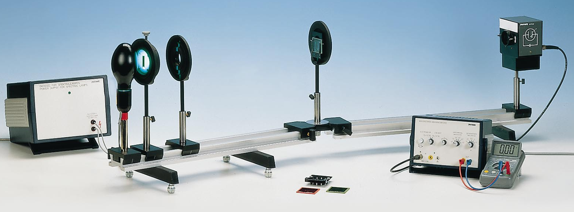
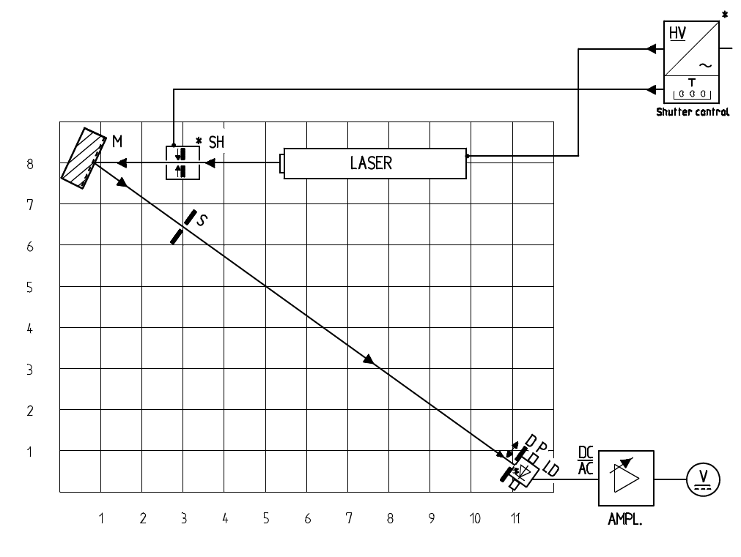
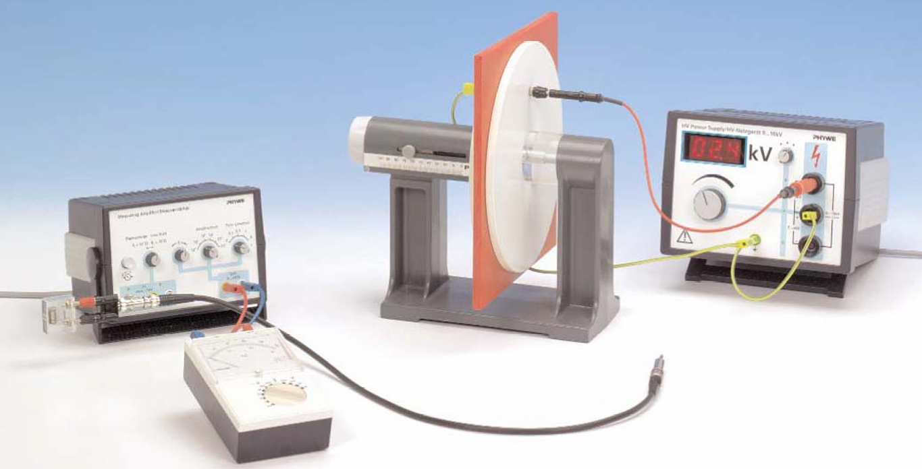

Revisión teórica
Tomado de [2]
Tomado de [1]
Tomado de [3]

Slide 6
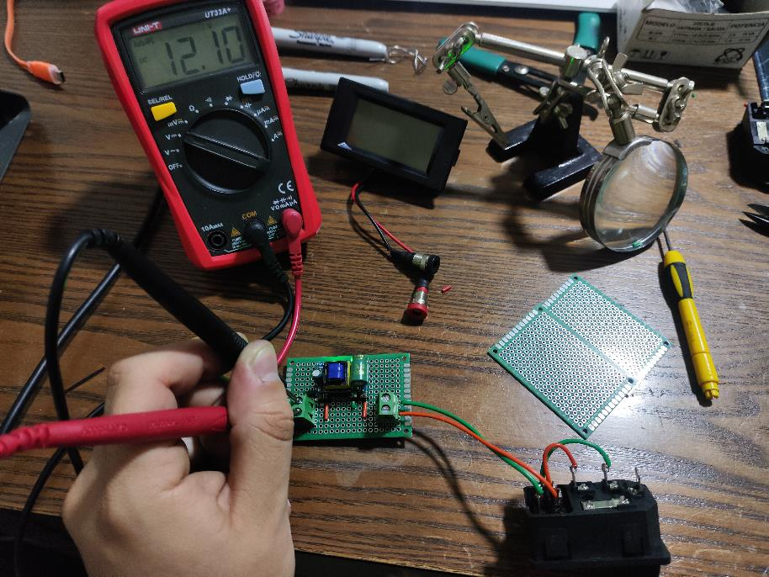
Prototipo 1
Elaboración propia
Caracterización de la fuente de poder

Slide 7
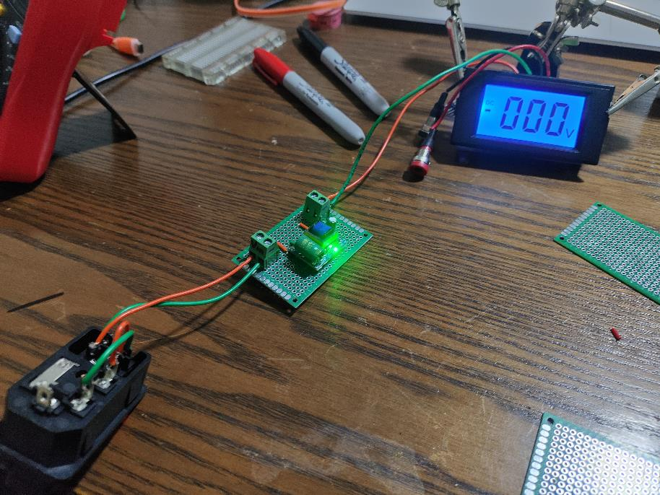
Prototipo 1
Elaboración propia
Verificación del circuito final

Slide 8
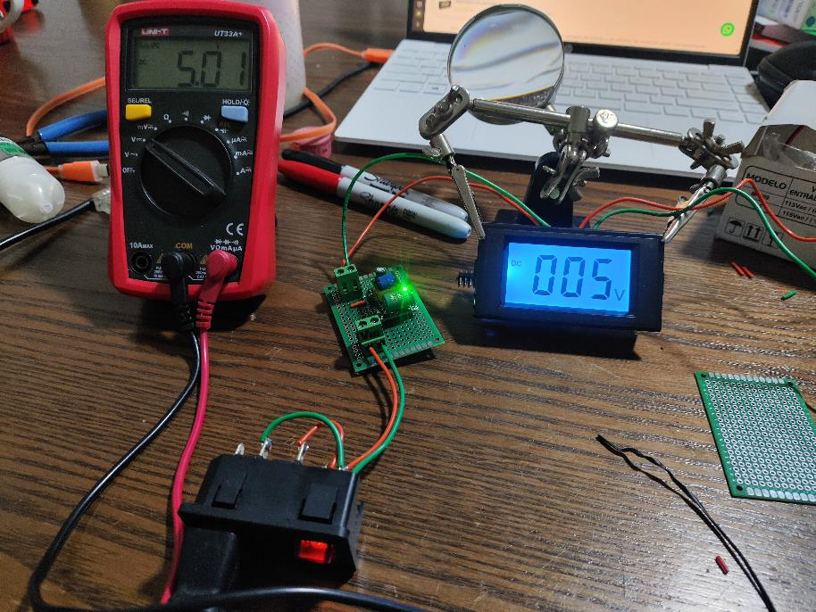
Prototipo 1
Elaboración propia
Precisión y exactitud de la medida

Slide 9
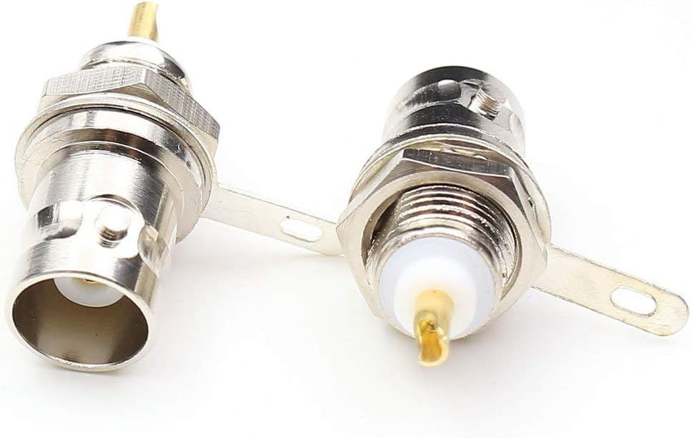
Prototipo 1
Tomado de [4]
Consecusión de partes fundamentales

Slide 10
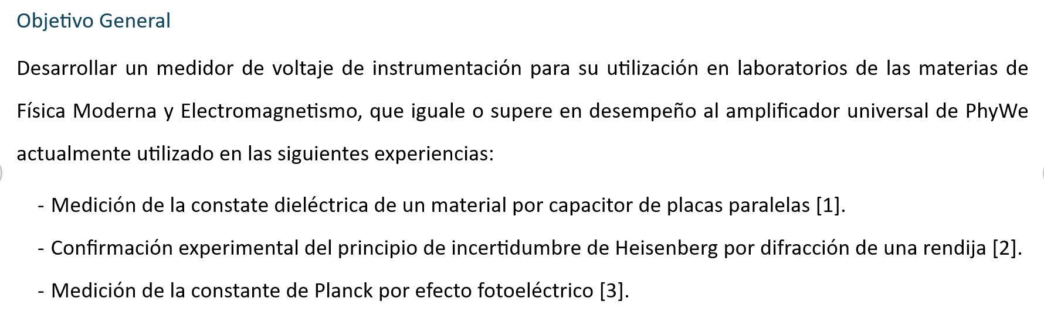


Slide 11
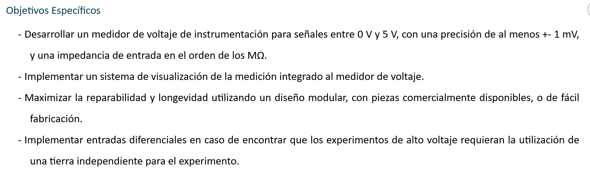




Slide 12
Avance del cronograma
Etapa | Diseño electrónico | Diseño Carcasa | Elaboración electrónica | Elaboración carcasa | Pruebas de funcionamiento
Fundamentación (Definición del proyecto e investigación inicial) | Semanas 2 – 4
Prototipo 1 | Semana 5 | Semana 6 | Semana 7 | Semana 7 | Semana 8
Prototipo 2 | Semana 8 | Semana 9 | Semana 9 | Semana 10 | Semana 10
Medidor final | Semana 10 | Semana 11 | Semana 12 | Semana 13 | Semana 13
Documentación y reporte de resultados | Semanas 14 - 16

Slide 13
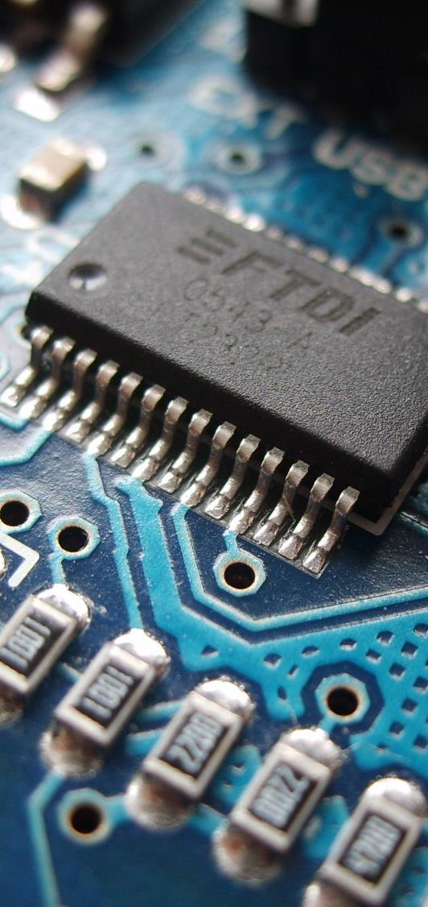
Mitigación
Importación de partes fundamentales
Estrategias de
Distribuidores: Amazon y Aliexpress
Adaptación de experimentos
Se fabricará un cable BNC a conector banana para hacer compatible el prototipo 1
Se implementarán las siguientes estrategias:
Pruebas preeliminares
Se usará el prototipo 1 para hacer pruebas de funcionamiento

Slide 14

Partes en importación
Tomado de [4]
Conectores BNC compatibles con equipos PHYWE

Slide 15
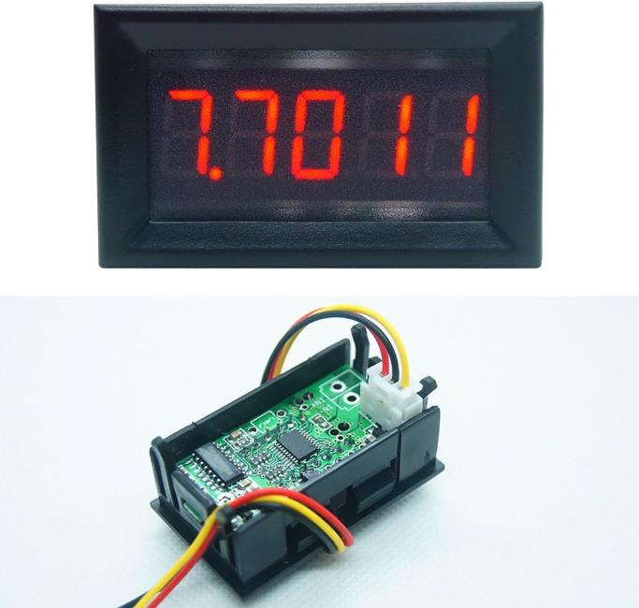
Partes en importación
Opción 1: Módulo voltímetro de alta precision con funcionalidad tare
Tomado de [5]

Slide 16
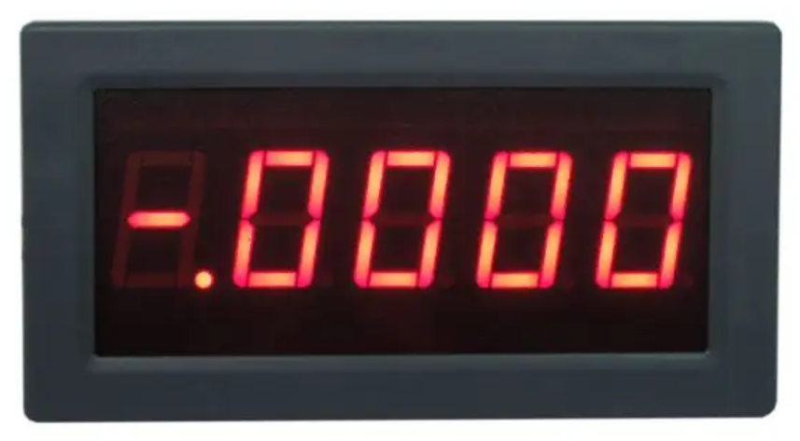
Partes en importación
Tomado de [6]
Opción 2: Módulo voltímetro de aislamiento de alta precision

Slide 17
Conclusiones

Slide 18
Bibliografía
[1] PHYWE Systeme GmbH & Co., "Dielectric constant of different materials," Göttingen.
[2] PHYWE Systeme GmbH & Co., "Diffraction through a slit and Heisenberg's uncertainty principle," Göttingen.
[3] PHYWE Systeme GmbH & Co., "Plank's "quantum of action" from the photoelectric effect (line separation by difraction),“ Göttingen.
[4] Amazon.com, "BNC Chassis Panel Mount Socket Female Jack Solder Type Connectors Adapter 6-Pack," [Online]. Available: https://www.amazon.com/gp/product/B07FB39S1L/ref=ox_sc_act_title_3?smid=A10PG8DP5LW0Q1&psc=1. [Accessed 2024]
[5] Amazon.com, "Digital Voltmeter DC Voltage Display 0-33.000V (0-33V) 5-Digits Bit High Precision Voltage Meter," [Online]. [Accessed 2024].
[6] Aliexpress.com, "YB5145BI DC Isolation Voltmeter 4 1/2 LED Digital Voltage Meter 5 Bits," [Online]. [Accessed 2024].

